Slide 1
IP-адреса. Маска сети.
Липов Егор 11А

Slide 2
Цели: Изучить методы решения задач связанных с IP-адресами для выявления наиболее эффективного способа решения.
Согласно поставленной цели были определены следующие задачи:
1. Изучить методики решения задач в литературе.
2. Ознакомиться с видами задач по изучаемой теме.
3. Рассмотреть способы решения задач на IP-адреса и маски сети.
4. Создать краткое пособие по решению задач по изучаемой теме.

Slide 3
IP-адрес
IP-адрес — это адрес, используемый узлом на сетевом уровне. Он имеет иерархическую структуру.
Он состоит из 4 битов – октетов. Строится каждый октет как двоичная запись, состоящая из 8 символов.
Например адрес 192.233.44.12 будет выглядеть как
11000001.11101001.00101100.00001100.

Slide 4
Маска Сети
Маска Сети — это числовая последовательность также состоящая из 4 октетов. В маске всегда сначала идут единицы, а потом нули.
Например маска 255.255.192.0 в двоичной записи выглядит как 11111111.11111111.11100000.00000000.
Вот пример построения IP-адреса и Маски сети в двоичной и десятичной системе счисления

Slide 5
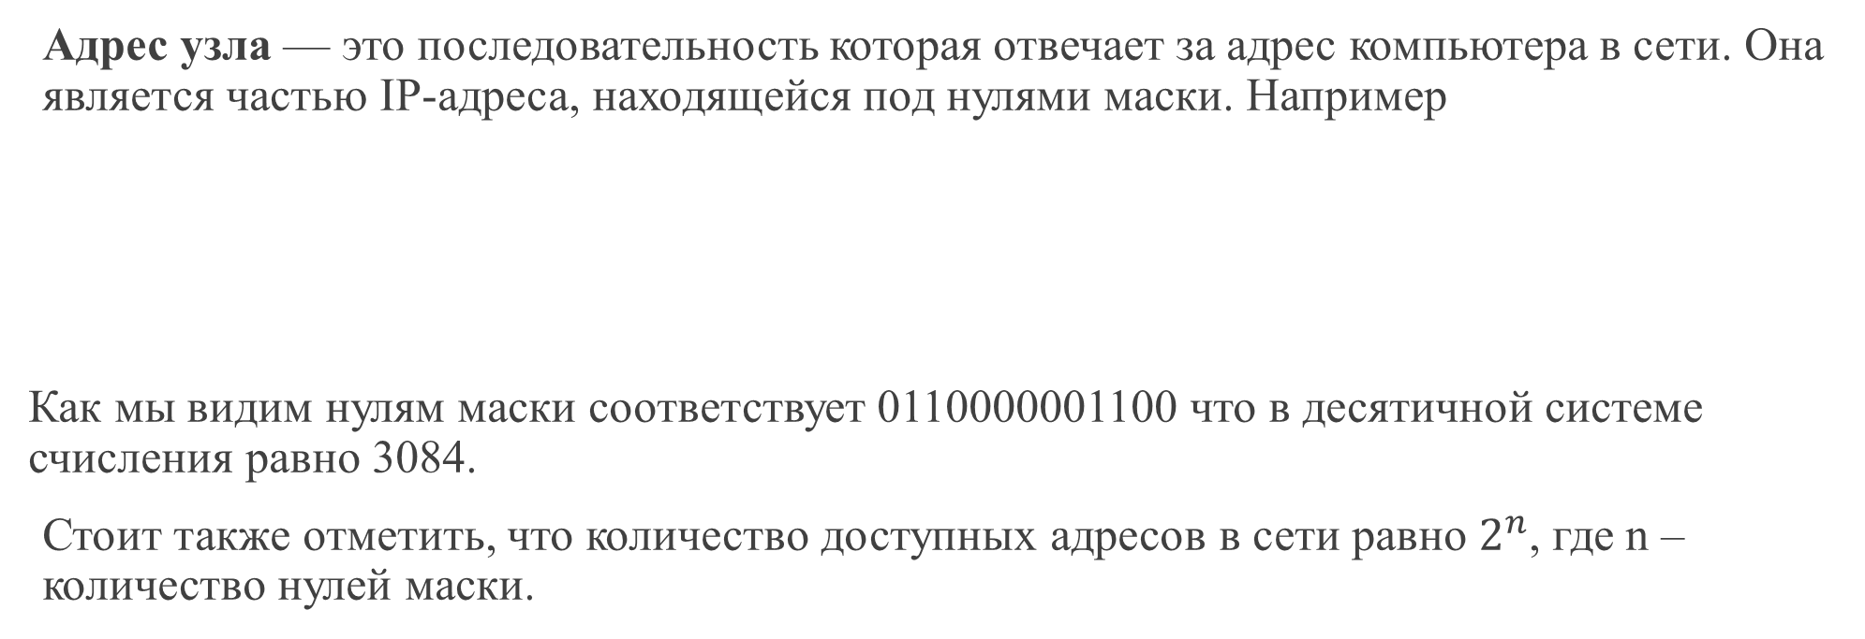
Адрес узла. Нахождение маски сети
Адрес узла — это последовательность которая отвечает за адрес компьютера в сети. Она является частью IP-адреса, находящейся под нулями маски. Например
Как мы видим нулям маски соответствует 0110000001100 что в десятичной системе счисления равно 3084.
Стоит также отметить, что количество доступных адресов в сети равно $2^{n}$, где n – количество нулей маски.

Slide 6
Задачи
№1 Если маска подсети 255.255.252.0 и IP-адрес компьютера в сети 226.185.90.130, то номер компьютера в сети равен ___;
Номер компьютера в сети равен адресу узла, то есть нулям маски. Первые два октета маски – единицы, следовательно, первые октеты IP-адреса нам не нужны. Число 252 равно 11111100 в двоичной системе счисления. Составим таблицу:
Значит работаем с 3 и 4 октетом. Адрес компьютера в сети соответствует нулям маски.
Как мы видим, нулям маски соответствует 1010000010, что равно 642 в десятичной системе счисления.
Ответ 642
Маска | 11111111 | 11111111 | 11111100 | 00000000
IP-адрес | Значение первых двух октетов не используется |  | 01011010 | 10000010

Slide 7
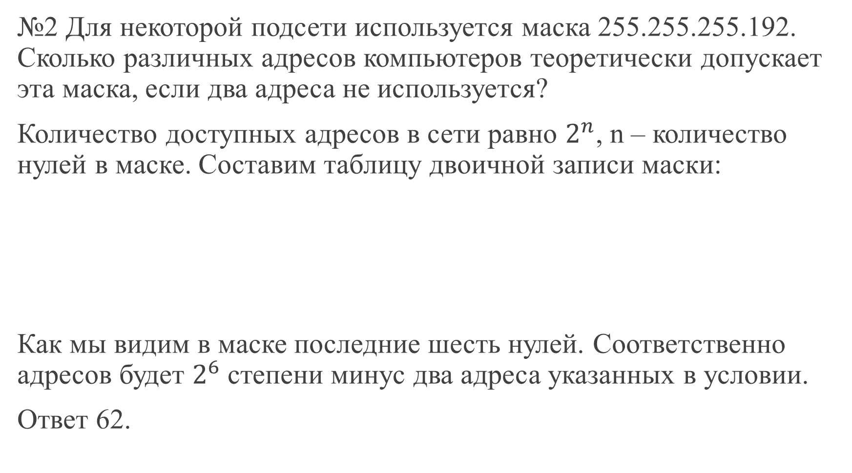
№2 Для некоторой подсети используется маска 255.255.255.192. Сколько различных адресов компьютеров теоретически допускает эта маска, если два адреса не используется?
Количество доступных адресов в сети равно $2^{n}$, n – количество нулей в маске. Составим таблицу двоичной записи маски:
Как мы видим в маске последние шесть нулей. Соответственно адресов будет $2^{6}$ степени минус два адреса указанных в условии.
Ответ 62.
Маска в 10 системе счисления | 255 | 255 | 255 | 192
Маска в 2 системе счисления | 11111111 | 11111111 | 11111111 | 11000000

Slide 8
№3 Для узла с IP-адресом 57.179.208.27 адрес сети равен 57.179.192.0. Каково наибольшее возможное количество единиц в разрядах маски? Поскольку адрес сети получается в результате применения поразрядной конъюнкции к заданному IP-адресу узла и маске, то получим:
255.255.?.? – маска +
57.179.208.27 – IP-адрес =
57.179.192.0 – адрес сети
Так как первые два байта слева в IP-адресе узла и адресе сети совпадают, значит, в маске для получения такого результата при поразрядной конъюнкции в двоичной системе должны быть все единицы.
255(10) = 11111111(2)
Для того, чтобы найти оставшиеся два байта маски, необходимо перевести соответствующие байты в IP-адресе и адресе сети в 2-ю систему счисления. Сделаем это:
208(10) = 11010000(2)
192(10) = 11000000(2)

Slide 9
Теперь посмотрим, какая может быть маска для данного байта. Пронумеруем биты маски справа налево:
11100000 (маска)+11010000 (IP-адрес)=11000000 (адрес сети)
Для 5-го бита получаем: ? и 0 = 0 ->в маске может находиться как единица, так и 0. Но так как по заданию у нас спрашивается наибольшее возможное количество единиц, то значит, необходимо сказать, что в маске данный бит равен 1.
Для 4-го бита получаем: ? и 1 = 0 -> в маске может находиться только 0.
Так как в маске сначала идут единицы, а затем все нули, то после этого нуля в 4-м бите все остальные будут нули. И 4-й слева байт маски будет равен 0 в десятичной системе счисления.
Получим маску: 11111111.11111111.11100000.00000000.
Посчитаем количество единиц в маске:19.
Следовательно маска будет иметь следующий адрес 255.255.224.0
Это и будет наш ответ.

Slide 10
Заключение.
Изучать IP-адреса может быть очень полезно для выпускников 11 классов. Они часто встречаются на экзамене и могут вызвать трудности у человека незнакомого с ними. IP-адреса не составят труда для тех, кто хорошо знает теорию по ним и разбирал задачи, связанные с ними.
Итак, выпускник должен знать, как строиться IP-адрес, маска сети, что такое узел сети, уметь переводить из десятичной системы счисления в двоичную и обратно, складывать и вычитать в двоичной системе счисления. Этих знаний вполне достаточно, чтобы решать задачи на IP-адреса в ЕГЭ.

Slide 11
Спасибо за внимание!

